Slide 1
Jmeter常用组件

Slide 2
目录
测试计划
线程组
配置元件
Sampler
逻辑控制器
前置处理器
后置处理器
断言
定时器
监听器

Slide 3
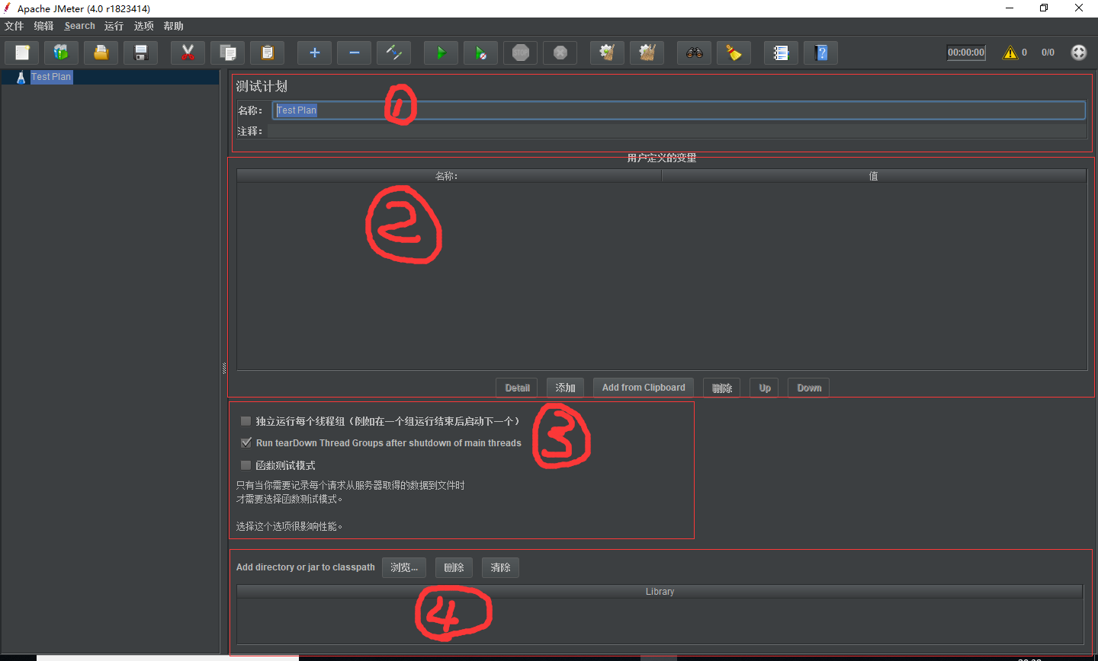
测试计划 --Test Plan
打开jmeter时会有一个测试计划默认显示，界面如下：
名称和注释
用户定义的变量
线程组运行方式设置
Jar包添加

Slide 4
名称：即整个测试计划的名称，已实际项目命名为好；
注释：即添加一些备注信息，以便后期回顾时查看；
用户定义的变量：可以设置针对一些全局的值，定义为变量，共所有线程使用。
独立运行每个线程组
Run tearDown Thread Groups after shutdown of main threads
函数测试模式
Add directory or jar to classpath：需要调用的外部jar包可以在这里进行添加设置

Slide 5
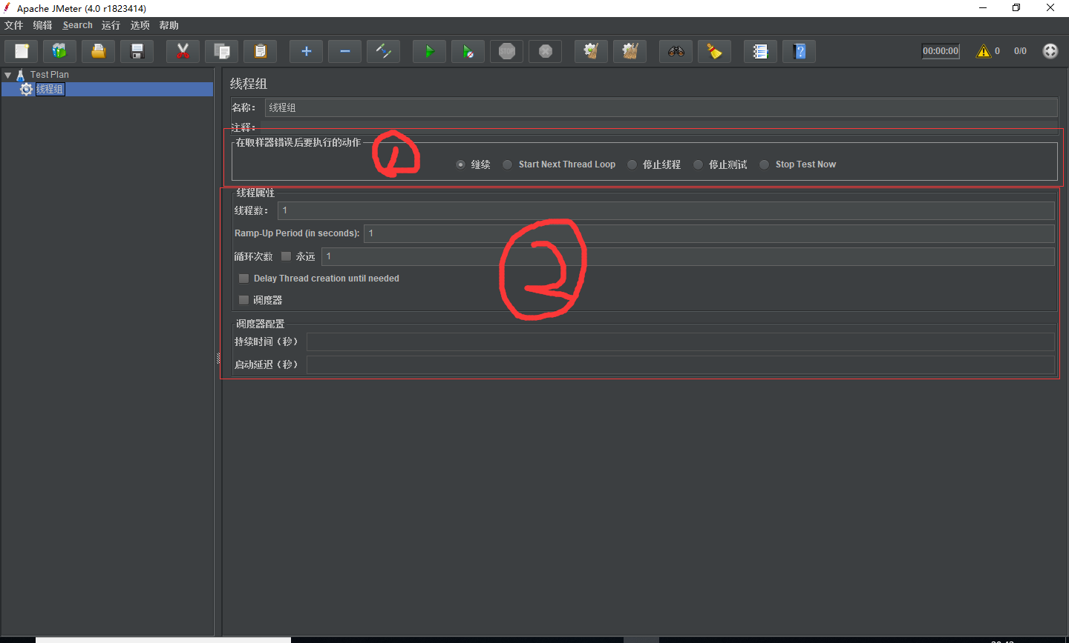
线程组
线程组是任务测试计划的起点，所有的逻辑控制器和采样器都必须放在线程组之下
出错后操作
线程属性

Slide 6
1、名称：即当前线程组的名称，通常以线程组实现的功能命名；
2、注释：即添加一些备注信息，以便后期回顾时查看；
3、在取样器错误后要执行的动作
继续：忽略错误，继续执行操作
Start Next Thread Loop：忽略错误，线程当前循环终止，执行下一个循环
停止线程：停止当前线程，其他线程不受影响
停止测试：当前执行的采样器结束后，停止整个测试计划
Stop Test Now：立即停止整个测试计划
4、线程属性
线程数：当前线程数量，可以简单的理解为用户数量。
Ramp-up Period (in seconds)：达到上面指定线程数所花费的时间，单位为秒。举个栗子：假设线程数为100个，花费时间20s，那么每秒启动的线程数 = 线程数/时间，即100/20 = 5。换句话说，就是1秒启动5个线程。
循环次数：勾选“永远”选项，则线程组一直循环。否则，以后面所填数量为准。
Delay Thread creation until needed：当线程需要执行的时候，才会被创建。如果不勾选此选项，所有线程在开始时就全部被创建。
调度器：勾选此选项，才可修改下面的调度器配置。
5、调度器配置
持续时间（秒）：整个测试计划持续的时间。（优先于后面的结束时间选项)
启动时间：整个测试计划将于此处填写的时间点启动

Slide 7
配置元件
在进行HTTP接口的测试时，会用到部分常用的配置元件，现在简单的说明：
CSV 数据文件设置
HTTP请求默认值
HTTP信息头管理器

Slide 8
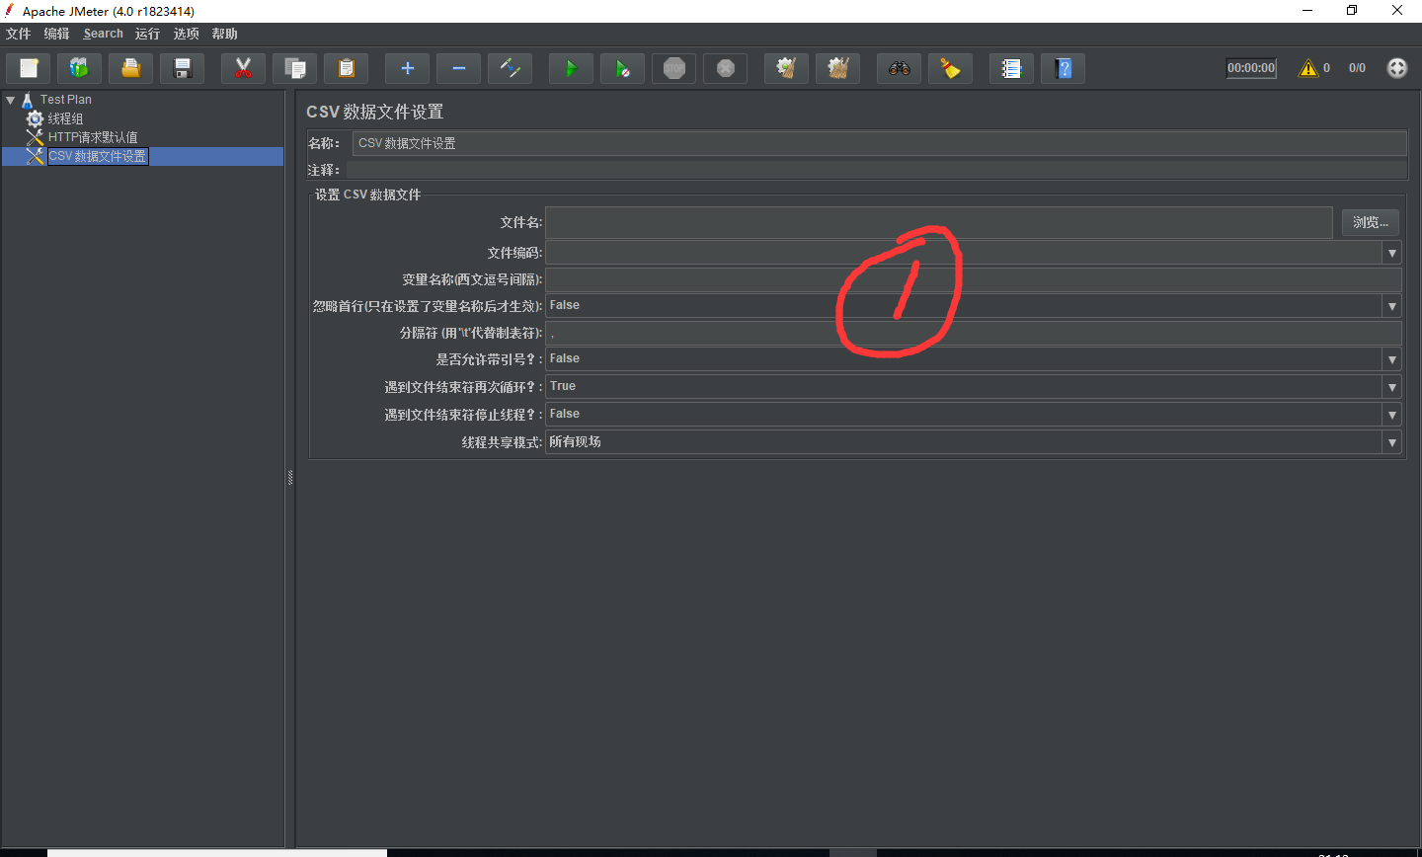
CSV 数据文件设置
CSV数据文件设置用来从CSV文件中读取参数，界面如下：
设置CSV数据文件

Slide 9
名称：即该CSV数据文件设置的名称，通常以读取的文件命名；
注释：即添加一些备注信息，以便后期回顾时查看；
文件名：把需要获取参数的文件的路径写在这里
文件编码：默认，可以不填写
变量名称（西文逗号间隔）：给csv文件中各列起个名字（有多列时，用英文逗号隔开列名）便于后面引用，如：username,passwrd
忽略首行（只在设置了变量名称后才生效）：False\True
分隔符（用‘\t’代替制表符）：和文件中的分隔符保持一致。如文件中使用的是逗号分隔，则填写逗号；如使用的是TAB，则填写\t；
是否允许带引号？：False\True
遇到文件结束符再次循环？：False\True\编辑
遇到文件结束符停止线程？：False\True\编辑：数据不够是否停止。
线程共享模式：当前线程组\所有现场\当前线程\编辑：参数的使用范围。

Slide 10
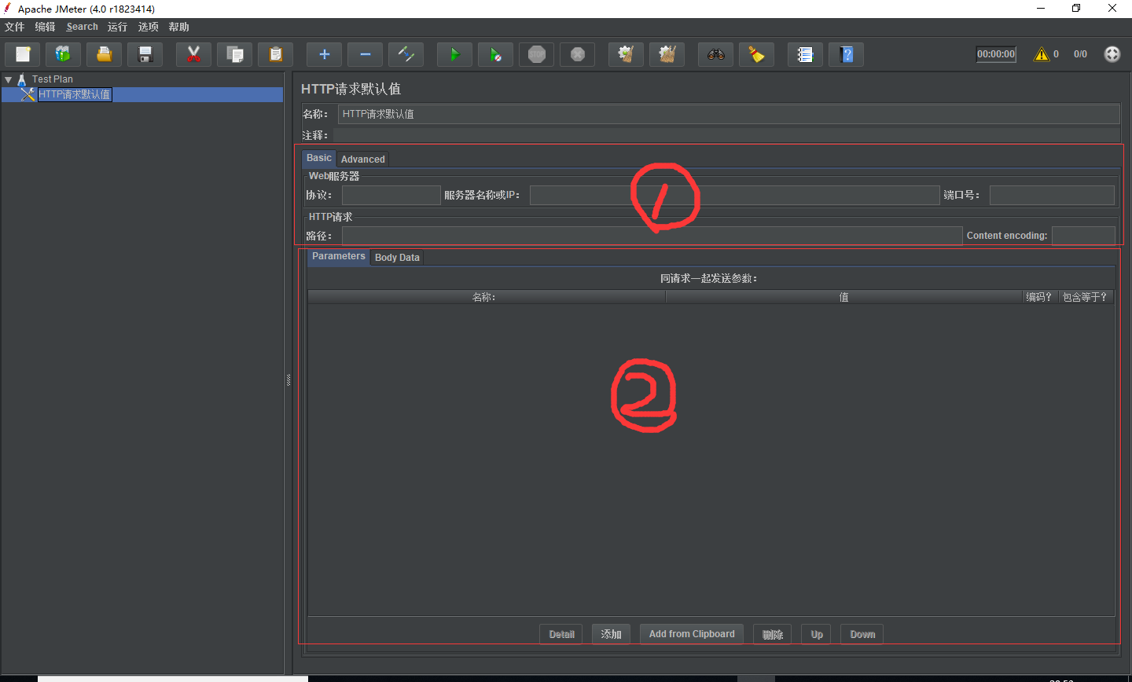
HTTP请求默认值
HTTP请求默认值用来设置HTTP请求的默认，界面如下：
Web服务
同请求一起发送参数

Slide 11
名称：即该HTTP请求默认值的名称，通常以设置的内容命名；
注释：即添加一些备注信息，以便后期回顾时查看；
协议：默认的请求协议
服务器名称或IP：默认的服务器地址或IP
端口号：默认的端口号
路径：默认的请求路径
Content encoding：默认编码方式
同请求一起发送参数：默认传递的参数

Slide 12
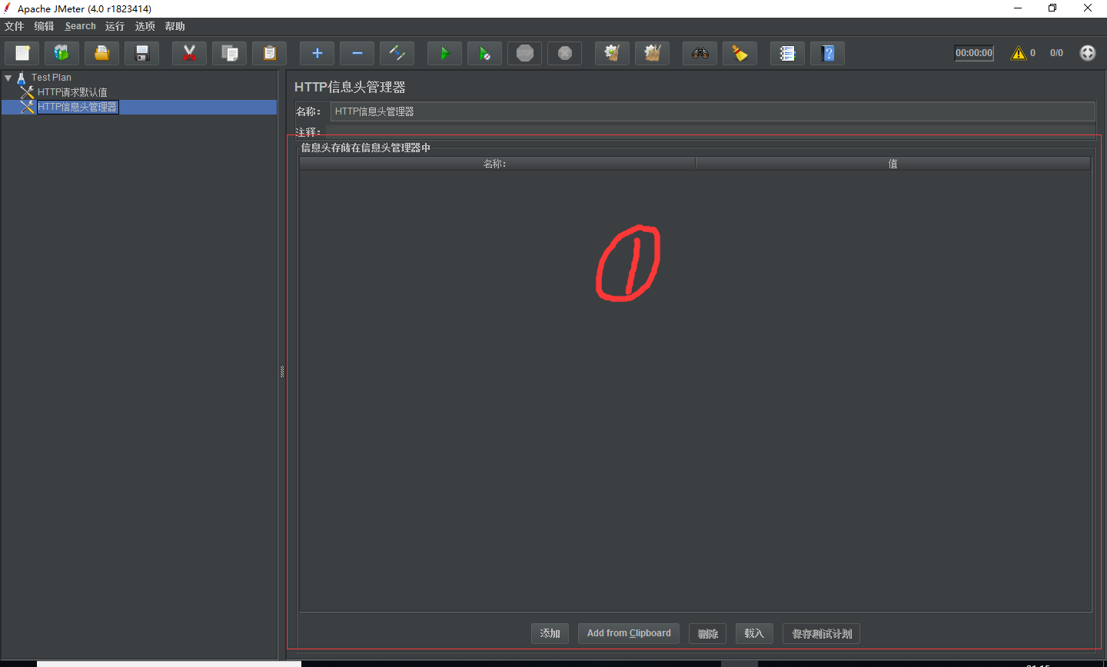
HTTP信息头管理器
HTTP信息头管理器用来设置请求头的默认参数，界面如下：
请求头默认参数设置

Slide 13
名称：即该HTTP信息头管理器的名称，通常以设置的内容命名；
注释：即添加一些备注信息，以便后期回顾时查看；
参数名称：请求头中参数的key
参数值：请求头中参数的值

Slide 14
Sampler
在进行HTTP接口的测试时，会用到各种请求和取样器，现在简单的说明：
HTTP请求

Slide 15
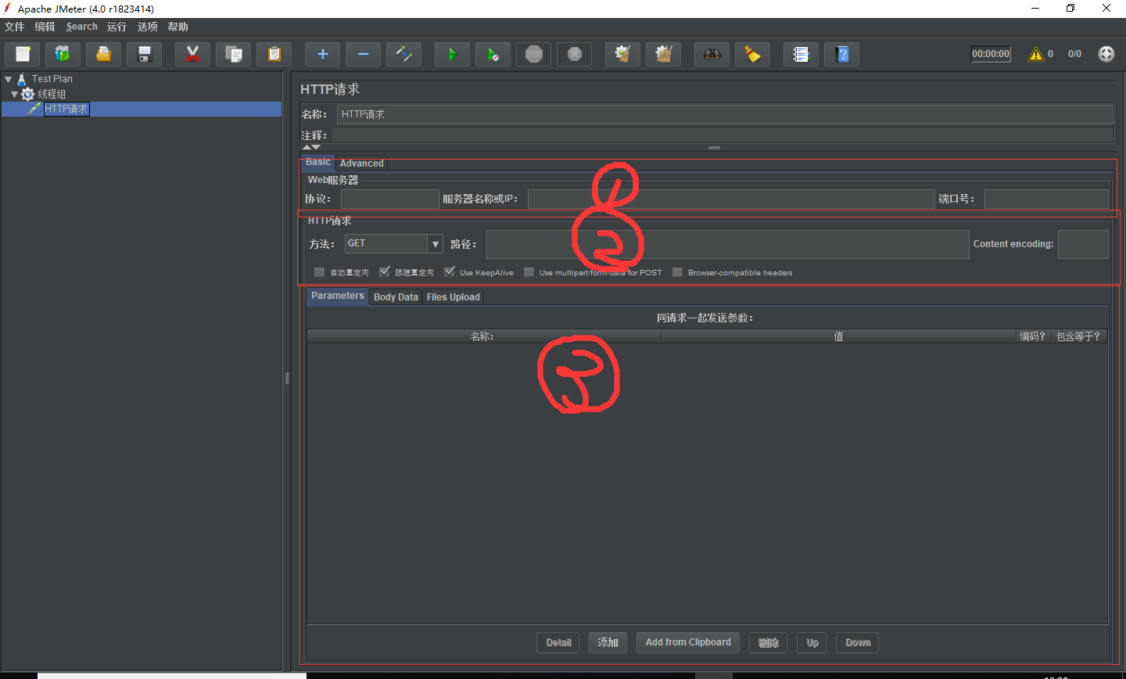
HTTP请求
HTTP请求是用来发送HTTP请求的，界面如下：
服务器信息
请求信息
请求参数

Slide 16
名称：即该HTTP请求的名称，通常以请求接口命名；
注释：即添加一些备注信息，以便后期回顾时查看；
协议：请求协议
服务器名称或IP：请求服务器地址或IP
端口号：服务器的端口号
方法：请求方式
路径：接口地址

Slide 17
前置处理器
在进行请求前，通常会在前期做一些针对该请求的准备工作，所以就需要使用到前置处理器，现在简单的说明：
用户参数

Slide 18
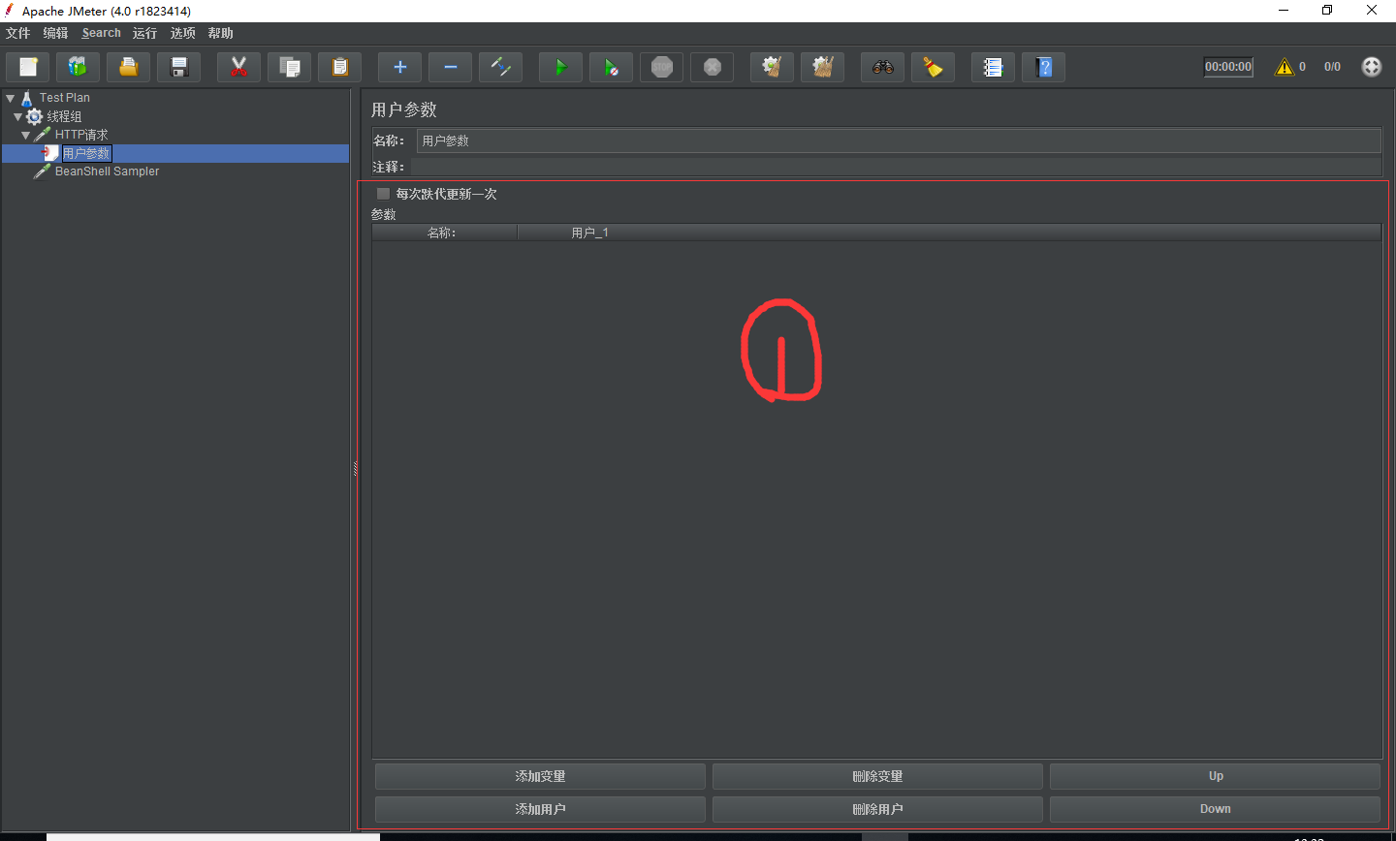
用户参数
用户参数是用来定义一些需要使用的参数，界面如下：
配置参数

Slide 19
名称：即该用户参数的名称；
注释：即添加一些备注信息，以便后期回顾时查看；
每次迭代更新一次：如果有多个用户/使用变量时勾选，如果不勾选，所有线程用的是同一个值，需要不同的线程用不同的值，需要勾选此选项

Slide 20
后置处理器
在请求完成后，往往需要对返回的结果进行处理或获取需要的参数，所以通常会用到后置处理器，现在简单的说明：
JSON Extractor
正则表达式提取器

Slide 21
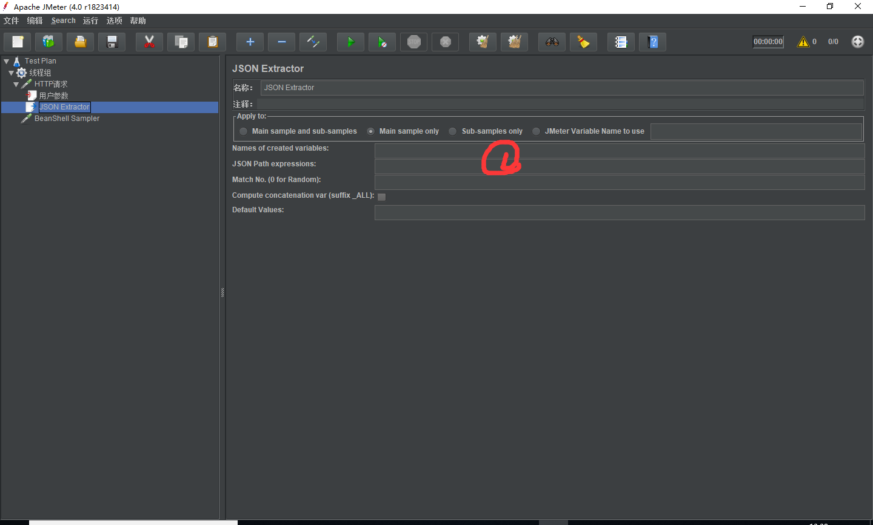
JSON Extractor
JSON Extractor用来从json格式的返回值中获取参数，界面如下：
设置取值

Slide 22
名称：即该JSON Extractor的名称；
注释：即添加一些备注信息，以便后期回顾时查看；
Variable names：保存的变量名，后面使用${Variable names}引用
JSON Path expressions：json path表达式，以$开头
Match Numbers：匹配数字（0代表随机，1代表第一个，-1代表所有）
Compute concatenation var(suffix_ALL)：是否统计所有，即将匹配到的所有值保存，名为“变量名_ALL”，使用场景需要获取的值有多个，后面需要对这一组数据进行操作
Default Values：找不到时默认值，一般设置为NOT FOUND

Slide 23
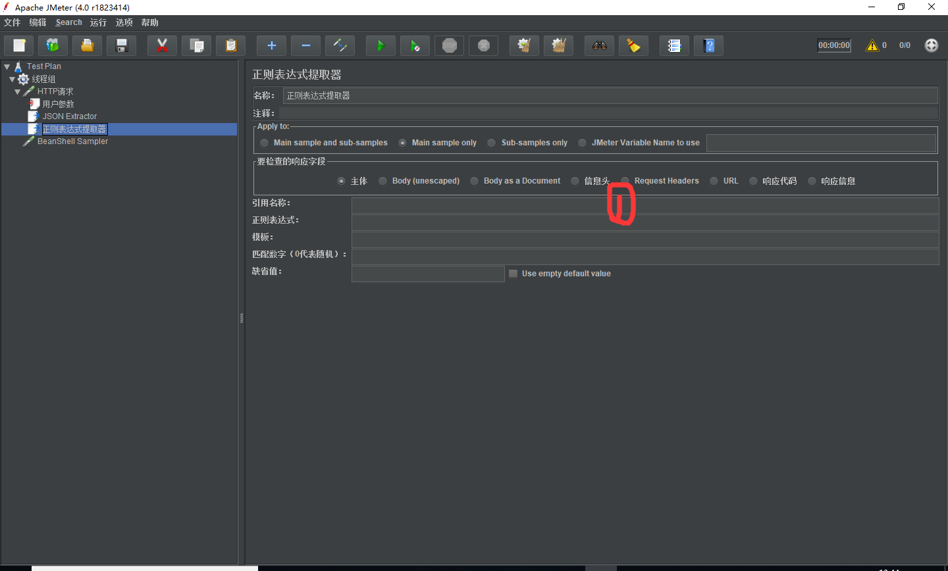
正则表达式提取器
正则表达式提取器是通过正则获取所需参数的，界面如下：
设置取值

Slide 24
名称：即该正则表达式取样器的名称；
注释：即添加一些备注信息，以便后期回顾时查看；
APPly to:作用范围（返回内容的断言范围）
1、Main sample and sub-samples:作用于主节点的取样器及对应子节点的取样器
2、Main sample only：仅作用于主节点的取样器
3、Sub-samples only:仅作用于子节点的取样器
4、JMeter Variable:作用于jmeter变量(输入框内可输入jmeter的变量名称)，从指定变量值中提取需要的值。
Field to check：要检查的响应报文的范围
1、主体：响应报文的主体，最常用
2、Body(unescaped)：主体，是替换了所有的html转义符的响应主体内容，注意html转义符处理时不考虑上下文，因此可能有不正确的转换，不太建议使用
3、Body as a Document：从不同类型的文件中提取文本，注意这个选项比较影响性能
4、Response Headers：响应信息头（如果你使用的是中文版的Jmeter，会看到这一项是信息头，这是中文翻译问题，应以英文为准）
5、Request Headers:请求信息头
6、URL：请求url
7、Response Code:响应状态码，比如200、404等
8、Response Message:响应信息
引用名称（Reference Name）：Jmeter变量的名称，存储提取的结果
正则表达式（Regular Expression）：使用正则表达式解析响应结果，（）括号表示提取字符串中的部分值，前后是提取的边界内容。
模板（Template）：正则表达式的提取模式
匹配数字（Match No）：正则表达式匹配数据的结果可以看做一个数组，表示如何取值：0代表随机取值，正数n则表示取第n个值（比如1代表取第一个值），负数则表示提取所有符合条件的值。
缺省值：匹配失败时候的默认值

Slide 25
断言
断言是用来验证返回内容是否与期望一致，现在简单的说明：
响应断言

Slide 26
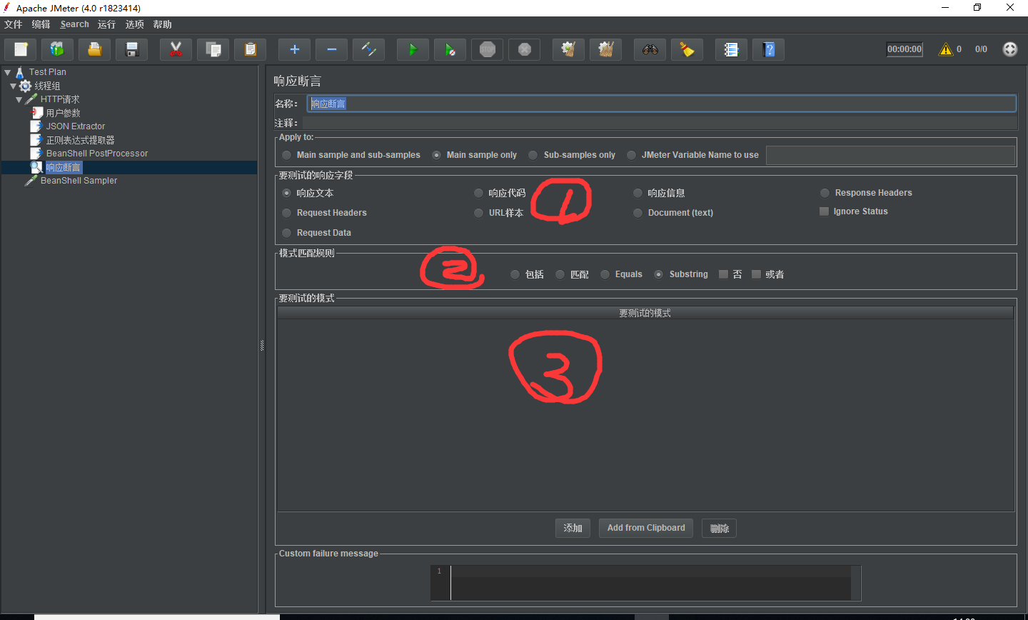
响应断言
响应断言是判断指定内容中包含或不包含期望值，界面如下：
断言内容
匹配方式
匹配内容

Slide 27
名称：即该响应断言的名称；
注释：即添加一些备注信息，以便后期回顾时查看；
要测试的响应字段：指定该断言针对的内容
模式匹配规则：该断言的匹配规则
要测试的模式：需要匹配的内容

Slide 28
定时器
在压力测试时，常常会需要使用集合点或等待，这就需要使用到定时器，现在简单的说明：
Synchronizing Time

Slide 29
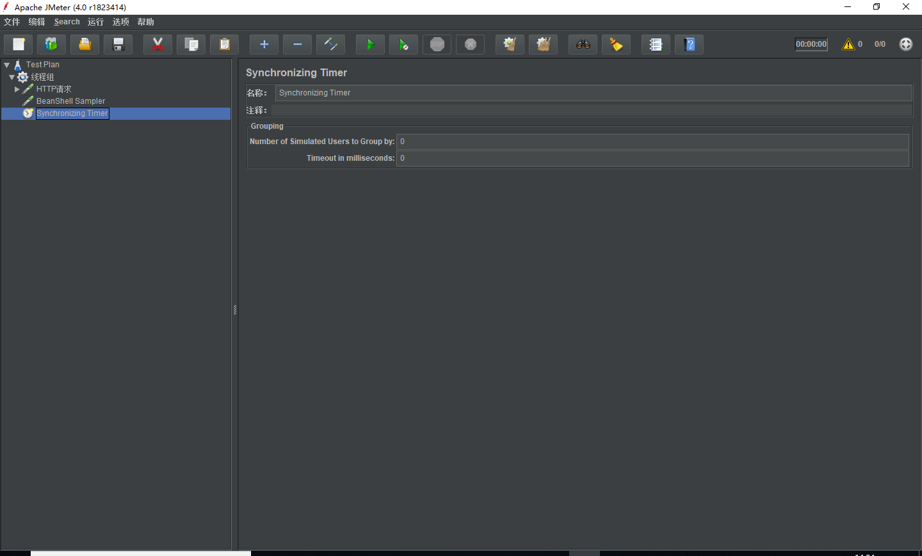
Synchronizing Timer
Synchronizing Timer是用来设置集合点的，界面如下：

Slide 30
名称：即该Synchronizing Timer的名称；
注释：即添加一些备注信息，以便后期回顾时查看；
Number of Simulated Users to Group by：集合线程数量
Timeout in millsecondes：超时时间

Slide 31
监听器
在脚本调试或执行时，我们需要查看哪些请求成功或失败，或者查看请求的响应时间等，这就需要用到监听器，现在简单的说明：
察看结果树
聚合报告

Slide 32
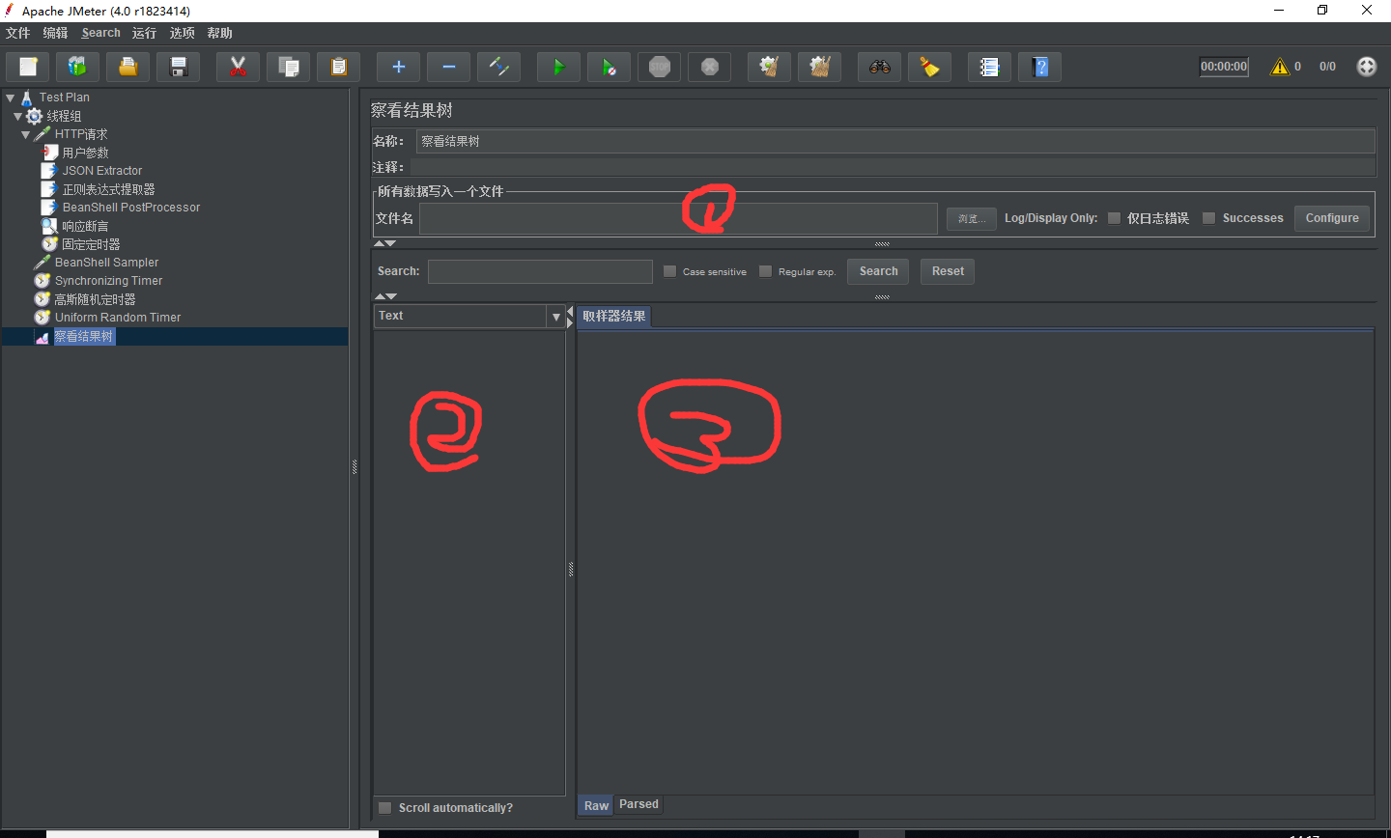
察看结果树
察看结果树是用来展示脚本中已执行请求的详情，界面如下：
1、写入文件
2、请求列表
3、请求内容

Slide 33
名称：即该察看结果树的名称；
注释：即添加一些备注信息，以便后期回顾时查看；
文件名：需要写入的文件路径和文件名称

Slide 34
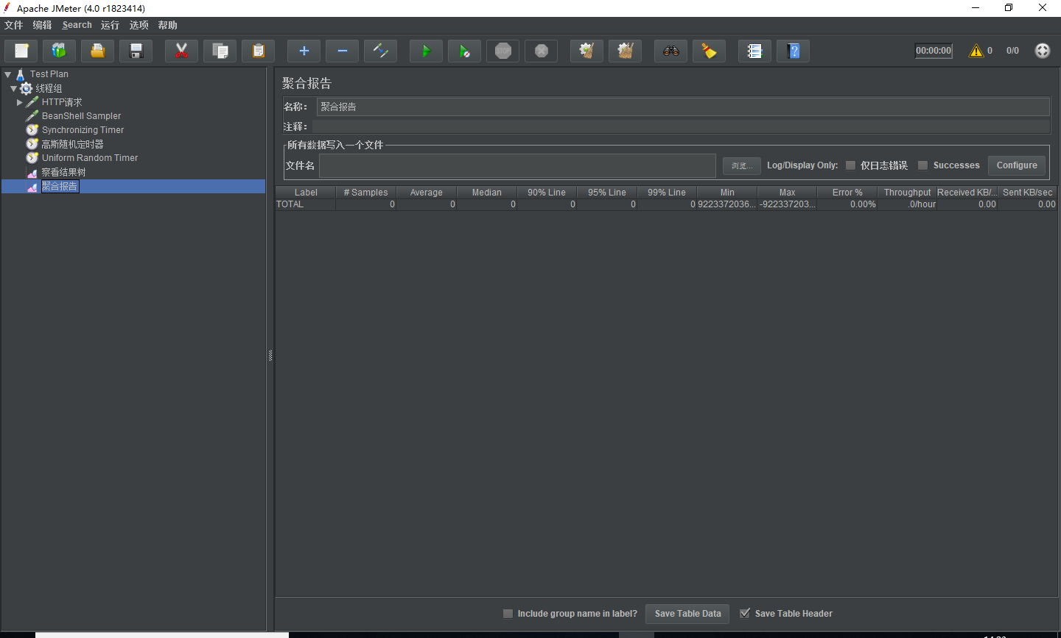
聚合报告
聚合报告是用来统计请求响应时间等，界面如下：

Slide 35
名称：即该聚合报告的名称；
注释：即添加一些备注信息，以便后期回顾时查看；
文件名：需要写入的文件路径和文件名称

Slide 36
结束
Jmeter还提供了很多其他组件，使用者也可以直接通过BeanShell组件自行编写java代码来实现需要的操作，本次分享的内容仅仅是jmeter强大功能的冰山一角。

